Slide 1
Mühendislik Mimarlık Fakültesi 2018 Faaliyet Raporu

Slide 2
Sunuş
Fakültemiz 17.05.2007 tarih ve 5662 sayılı kanunun ek madde 75 “a” bendi gereğince kurularak, 2009-2010 Eğitim- Öğretim yılında ilk olarak Kimya Mühendisliği Bölümüne öğrenci alarak eğitim-öğretime başlamıştır.
2013-2014 eğitim-öğretim yılından itibaren Bilgisayar Mühendisliği, Elektrik-Elektronik Mühendisliği ve Gıda Mühendisliği bölümlerine de öğrenci alınmıştır. 2017-2018 eğitim-öğretim yılından itibaren Makine mühendisliği ve İnşaat Mühendisliği bölümlerine öğrenci alınmıştır.

Slide 3
Misyonumuz
Konusunda yetki ve sorumluluk taşıyabilecek yeterli bilgi ve becerilerle donatılmış, meslek etiğinden taviz vermeyen, üniversite-sanayi işbirliğini destekleyen, bilgi ve teknoloji üreterek bölgesel ve ulusal kalkınmaya katkı sağlayan, yaptığı çalışmaları uluslararası ilişkilerle geliştirerek her alanda öncü ve kaliteli bir Fakülte olmaktır.

Slide 4
Vizyonumuz
Yükseköğretimde yer alan politika ve hedefler doğrultusunda görevini başarıyla yerine getiren, Ulusal ve uluslararası bilgi ve teknoloji üretimine katkı sağlayan, öğretim elemanları ile konusunda uzman mühendisler/mimarlar yetiştiren, uluslararası alanda öncü ve saygın bir Fakülte olmaktır.

Slide 5
Fiziksel Yapı
Fakültemiz, üniversitemizin Kezer Kampüsü alanında biri İdari olmak üzere 3 bloktan oluşmakta olup, toplamda 21.000 m^{2’} lik kapalı alana sahiptir.
Fakültemiz derslikleri kullanıma elverişli sıra ve masalarla donatılmış olup, Laboratuarlara son teknolojiye uygun makine ve teçhizat temin edilmesi için çaba sarf edilmektedir.
Akademik ve İdari Personelimize kullanımı için 33 adet büro tahsis edilmiştir.
Fakültemiz Kurul Toplantıları için Toplantı salonumuz ve Konferanslar için Konferans salonumuz mevcuttur.

Slide 6
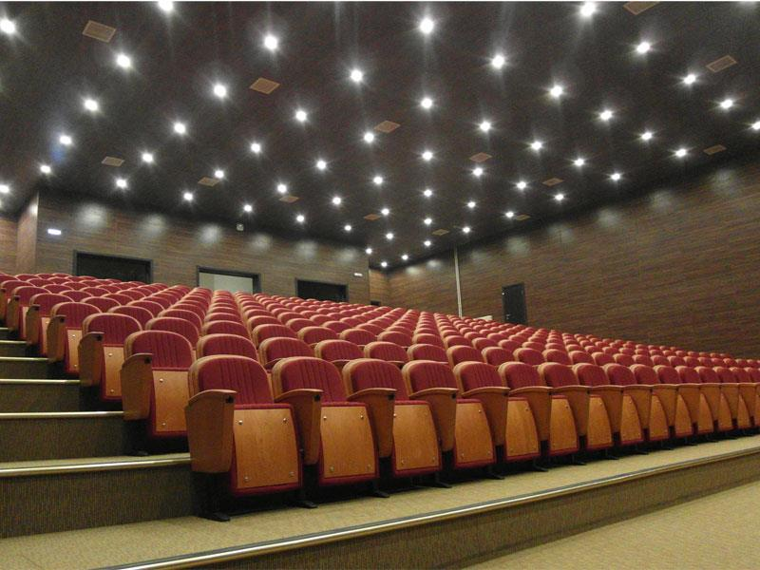
Fiziksel Yapı

Slide 7
Eğitim Alanları, Derslikler ve Ofisler
Eğitim Alanları
Eğitim Alanı | Sınıf | Bilgisayar Lab. | Diğer Lab. | Toplam
0–50 Kişilik | 8 | 4 | 12 | 24
51-75 Kişilik | 4 | - | - | 4
Toplam | 12 | 4 | 12 | 28
7

Slide 8
İdari ve Eğitim Amaçlı Bilgisayarlar
İdari ve Eğitim Amaçlı Bilgisayarlar
Cinsi |  | İdari Amaçlı (Adet) | Eğitim Amaçlı (Adet) | TOPLAM
Masa Üstü Bilgisayar |  | 14 | 194 | 208
Taşınabilir Bilgisayar |  | 0 | 52 | 52
8

Slide 9
Akademik Personel Dağilimi
Bölüm Adı | Profesör | Doçent | Dr.Öğr.Üyesi | Öğretim Görevlisi | Araştırma Görevlisi |  | Toplam
 |  |  |  |  | 35/39. madde ile görevlendirme | kurumda
Kimya Mühendisliği Bölümü | 1 | 3 | 4 | 1 |  | 2 | 11
Elektrik/Elektronik Mühendisliği Böl. |  | 2 | 3 |  | 2 | 4 | 11
Bilgisayar Mühendisliği Bölümü |  | 1 | 3 | 1 | 6 | 5 | 16
Gıda Mühendisliği Bölümü | 1 | 1 | 3 |  |  | 1 | 6
Makine Mühendisliği Bölümü |  | 1 | 1 |  | 6 | 4 | 12
İnşaat Mühendisliği Bölümü |  |  | 3 |  | 4 |  | 7
TOPLAM | 2 | 8 | 17 | 2 | 18 | 16 | 63

Slide 10
Yıllara Göre Akademik Personel Sayıları

Slide 11
2017- 2019 Yılları Arası Akademik Personel Dağılımı

Slide 12
İdari Personel
İdari Personel
Kadro Ünvanı | Adet
Fakülte Sekreteri | 1
Şef | 2
Biyolog | 1
Bilgisayar İşletmeni | 3
Sekreter | 0
Teknisyen | 1
Hizmetli | 2
Toplam | 10

Slide 13
Bölümlere Göre Öğrenci Dağılımı

Slide 14
Mezun Olan Öğrenci Sayıları
Mezun Olan Öğrenci Sayıları (önceki yıllar ve mevcut)
 | Önceki Yıllar | 2017 Yılı 2018 Yılı
Kız | 44 | 24 30
Erkek | 48 | 36 79
Toplam Öğrenci Sayısı | 92 | 60 109

Slide 15
Lisans üstü Öğrenci Sayıları

Slide 16
Kimya Mühendisliği Bölümü 2018 Yılı Yayın, Proje Ve Atıf Bilgileri
Adı Soyadı | SCI | Diğer Uluslararası Dergi | TR Dizin ve Ulusal | Proje Sayısı (TÜBİTAK, BAP) | Patent Sayısı | Atıf Sayısı | Uluslararası Kongre Bildiri
Prof. Dr. Ömer Şahin | 23 | 3 | 2 |  | 1 | 331 | 20
Doç. Dr. Halil Demir |  |  |  |  |  | 20 | 2
Doç. Dr. Mehmet Sait İzgi | 3 |  | 2 | 1 |  | 28 | 5
Doç.Dr. Saba Samatya Ölmez |  |  |  |  |  | 54
Dr. Öğr. Üyesi Orhan Baytar | 7 |  | 2 |  |  | 27 | 5
Dr. Öğr. Üyesi Sinan Kutluay |  |  |  |  |  | 12 | 4
Dr. Öğr. Üyesi Mustafa Kaya | 2 |  | 1 | 1 |  | 24 | 10
Dr. Öğr. Üyesi Mesut Bekiroğulları | 1 |  | 1 |  |  | 6 | 8

Slide 17
Gıda Mühendisliği Bölümü 2018 Yılı Yayın, Proje ve Atıf Sayıları
Adı Soyadı | SCI | Diğer Uluslararası Dergi | TR Dizin ve Ulusal | Proje Sayısı (TÜBİTAK, BAP) | Patent Sayısı | Atıf Sayısı | Uluslararası Kongre Bildiri
Prof. Dr. Ender Sinan Poyrazoğlu | 2 | 1 |  | 2 |  | 95 | 4
Doç. Nevzat Konar | 8 | 2 | 3 | 4 | 2 | 76 | 1
Dr. Öğr. Üyesi Bülent Halaç |  |  |  | 2 |  | 5 | 4
Dr. Öğr. Üyesi Ebru Akkemik | 2 |  | 4 | 4 |  | 20 | 6
Dr. Öğr. Üyesi Yakup Aslan | 2 |  |  | 5 |  | 10

Slide 18
Bilgisayar Mühendisliği Bölümü 2018 Yılı Yayın, Proje ve Atıf Bilgileri
Adı Soyadı | SCI | Diğer Uluslararası Dergi | TR Dizin/ Ulusal/Kitap | Proje Sayısı (TÜBİTAK, BAP) | Patent Sayısı | Atıf Sayısı | Uluslararası Kongre Bildiri
Doç. Dr. Musa ATAŞ |  | 1 |  |  |  | 22 | 4
Dr.Öğr.Üyesi Mujdat Tiryaki |  | 1 |  |  |  | 22 | 1
Dr.Öğr.Üyesi Yılmaz Kaya | 2 | 1 | 2 |  |  | 217 | 4
Dr.Öğr.Üyesi Bashar Alhaj Ahmad |  | 1 | 1
Öğr.Gör.Dr.Hasan Kurban |  | 1 |  |  |  | 1
Arş.Gör. Ömer Aslan |  |  | 1 |  |  | 7
Arş.Gör. Şafak Kılıç |  |  |  |  |  |  | 1
Arş.Gör. Özlem Batur |  | 2
Arş.Gör. Canan Batur |  | 2
Arş.Gör. Züleyha Yiner |  | 1
Arş.Gör. Fatma Kuncan |  |  |  |  |  |  | 4

Slide 19
Elektrik-Elektronik Mühendisliği Bölümü 2018 Yılı Yayın, Proje Ve Atıf Bilgileri
Adı Soyadı | SCI | Diğer Uluslararası Dergi | TR Dizin ve Ulusal | Proje Sayısı (TÜBİTAK, BAP) | Patent Sayısı | Atıf Sayısı | Uluslararası Kongre Bildiri
Doç .Dr. Fevzi Hansu |  |  |  |  |  | 8 | 2
Dr. Öğr. Üyesi Sabit Horoz | 17 | 4 | 2 |  |  | 56 | 6
Dr. Öğr. Üyesi Melih Kuncan | 1 |  |  |  |  | 9 | 8
Dr. Öğr. Üyesi Mehmet Recep Minaz | 1 |  |  |  |  | 1 | 4
Dr.Öğr. Üyesi Sait Aydın |  |  |  |  |  | 4
Arş. Gör. Murat Akdemir |  |  |  |  |  |  | 1
Arş. Gör. Ramazan Menak |  |  |  |  |  |  | 4
Arş. Gör. Rıdvan Çetin |  |  |  |  |  |  | 1
Arş.Gör. İlter Şahin Aktaş |  |  |  |  |  | 1 | 1

Slide 20
Makine Mühendisliği Bölümü 2018 Yılı Yayın, Proje ve Atıf Bilgileri
Adı Soyadı | SCI | Diğer Uluslararası Dergi | TR Dizin ve Ulusal | Proje Sayısı (TÜBİTAK, BAP) | Patent Sayısı | Atıf Sayısı | Uluslararası Kongre Bildiri
Doç. Dr. Asım Balbay | 5 |  |  |  |  | 75 | 2
Dr. Öğr. Üyesi Fatih Bayrak | 1 |  |  |  |  | 68 | 1
Arş. Gör M. Raşit Atelge |  | 1 |  |  |  |  | 7
Aş. Gör. Y. Emre Gönülaçar |  |  |  |  |  |  | 2

Slide 21
İnşaat Mühendisliği Bölümü 2018 Yılı Yayın, Proje ve Atıf Bilgileri
Adı Soyadı | SCI | Diğer Uluslararası Dergi | TR Dizin ve Ulusal | Proje Sayısı (TÜBİTAK, BAP) | Patent Sayısı | Atıf Sayısı | Uluslararası Kongre Bildiri
Dr. Öğr. Üyesi Mahmut Durmaz |  |  |  |  |  | 2 | 2
Dr. Öğr. Üyesi Veysi Süleyman Yavuz |  |  |  |  |  | 8 | 1
Dr. Öğr. Üyesi Murat Doğruyol |  |  |  |  |  | 8 | 2

Slide 22
Bölüm Bazında Yapılan Yayınların Karşılaştırılması

Slide 23
Fakültemizin Üniversitemizdeki Yayın Sayısına Göre Durumu

Slide 24
Üniversitemizin Türkiye'deki Diğer Üniversitelere Göre Durumu

Slide 25
Üniversite Yetkinlik Kriterleri
Teknoloji alanlarının ve anahtar kelimelerin belirlenmesi, gösterge verilerinin çekilmesi, veri analizi ve yetkinlik grafik ve tablolarının çizilmesi amacıyla TÜBİTAK tarafından;
Dünya yayın sayıları,
Dünya yayınlarına ait atıf sayıları,
Türkiye yayın sayıları,
Türkiye yayınlarına ait atıf sayıları,
Üniversite yayın sayıları,
Üniversite yayınlarına ait atıf sayıları,
Üniversite bazında TÜBİTAK projelerinin bütçe ve sayılarına
Yapılan Çalışmaya göre

Slide 26
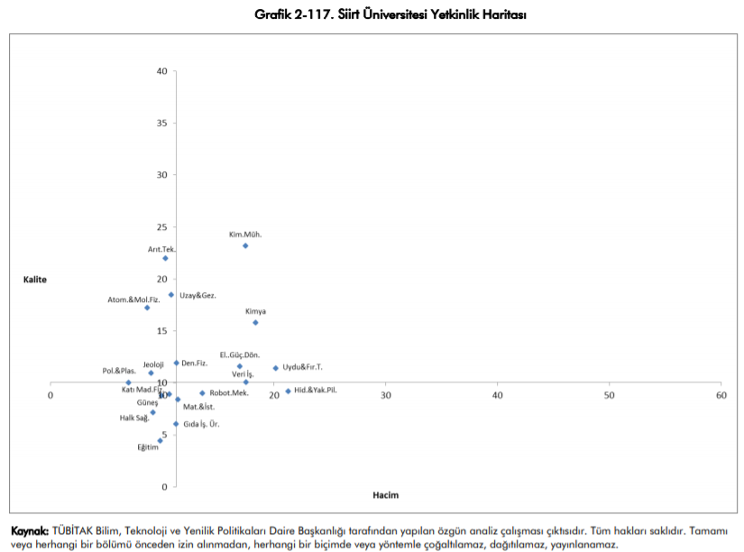
Notes:
‘i

Slide 27
Üniversitenin Ulusallaştırılması Kapsamında Mühendislik Fakültesi Katkısını Sürdürmektedir.
1. Bu yıl 2. düzenlenen uluslararası kimya ve kimya mühendisliği uygulama konferansı Sırbistanın başkenti Belgrad’ta 14-17 Ekim tarihleri arasında düzenlenmiştir.
2. Uluslararası El-Cezeri İnovasyon ve Proje Pazarı her yıl düzenli olarak gerçekleştirilmektedir.
3. Elektrik-elektronik mühendisliği bölümü olarak Haziran 2019 tarihinde uluslararası konferansa ev sahipliği yapacaktır.

Slide 30
Mali Bilgiler
Bütçe Uygulama Sonuçları ve 2018 Yılında Yapılan Harcamalar
Ekonomik Kod |  |  |  | Ekonomik Sınıflandırmanın Adı | 2017 Yılı Harcama Tutarı | 2018 Yılı Harcama Tutarı
I | II | III | IV
3 | 2 |  |  | Tüketime Yönelik Malzeme Alımları | 26.362,21 TL | 32.891,09 TL
3 | 3 |  |  | Yolluklar | 61.140,35 TL | 36.451,87 TL
3 | 5 |  |  | Hizmet Alımları | 1.283,00 TL | 186,50 TL
3 | 7 |  |  | Menkul Mal,Gayri maddi Hak Alım,Bakım ve Onarım Giderleri | 9.963,28 TL | 5.661,49 TL

Slide 31
Bölümlere Alınan Cihazlar
Kimya Mühendisliği: 25.000
Bilgisayar Mühendisliği: 1.500

Slide 32
Performans Bilgileri
Fakültemiz stratejik amaçlarını gerçekleştirmek için öncelikli olarak eğitim-öğretim faaliyetleri ile akademik araştırma faaliyetlerini aksatmadan sürdürmeye devam etmektedir.
Eğitim-öğretim faaliyeti 2012 – 2013 Eğitim öğretim yılında bir bölüm (Kimya Mühendisliği) olarak devam etmekteyken 2012-2013 yılında koyulan hedefler doğrultusunda, 2013-2014 eğitim-öğretim yılında Bilgisayar, Elektrik-Elektronik ve Gıda Mühendisliği programlarına öğrenci almış olup, 2015-2016 ve 2016- 2017 yıllarından itibaren de Fakültemizdeki diğer bölümlerin alt yapısını geliştirmeye ve öğretim elemanı sayısını arttırmaya yönelik çalışmalar hız kazanmıştır.
2017 yılında Makine mühendisliğine ve 2018 yılında İnşaat mühendisliğine öğrenci almaya başlamıştır.
Ayrıca Fakültemizde yapılan önemli bilimsel sonuçlara ulaşılabilecek projeler de yürütülmektedir. Daha sonraki yıllarda da hem eğitim-öğretimin hem de akademik araştırmaların artarak devam etmesi beklenmektedir.
Fakülte kalite komisyonu belirli aralıklarla toplanarak eksiklikleri iyileştirme çabaları sürmektedir.

Slide 33
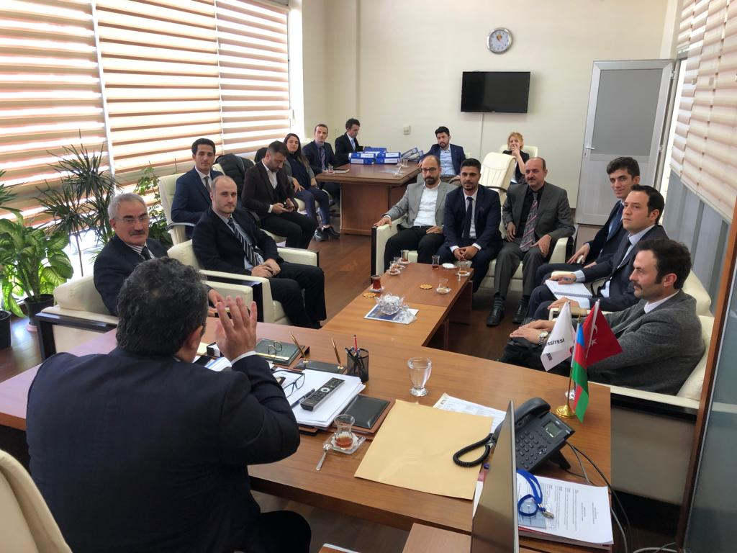

Slide 34
Performans Bilgileri
1- Performans Sonuçlarının Değerlendirilmesi
Öğretim elemanı kadrosu açısından genç ve dinamik bir yapıya sahip olan fakültemizde, eğitim-öğretim çalışmaları yanında bilimsel araştırma faaliyetleri de giderek etkinliğini arttırmaktadır. Ancak 2018 yılı içerisinde Öğretim elemanı sayısında bir düşüş yaşandığından dolayı bir önceki yıla göre akademik faaliyetler konusunda bir durağanlık olmuştur. Bunların sonucunda yayın ve alınan önemli proje sayıları ile bütçeleri gün geçtikçe artmaktadır.
2- Diğer Hususlar
Önümüzdeki faaliyet döneminde stratejik hedeflere ulaşılmasını sağlamak üzere, bu faaliyet döneminde yürütülmeye başlanan çalışmalara devam edilecek ve imkânlar ölçüsünde fakültemiz mevcut durumunun iyileştirilmesine çalışılacaktır.

Slide 35
Kurumsal Kabiliyet ve Kapasitenin Değerlendirilmesi
A- Üstünlükler
Genç ve ileriye dönük hedefleri olan dinamik personel yapısı
Akademik çeşitlilik
Akademik personelden yüksek oranda sempozyumlara katılım oranı
SCI-Expanded yayın sayısı/öğretim üyesi oranının yüksekliği
Başarıyı ve kurumsallaşmayı destekleyen yönetim kadrosu
Uzmanlık grupları
Disiplinler arası çok yönlü çalışmalara yatkınlık

Slide 36
Kurumsal Kabiliyet ve Kapasitenin Değerlendirilmesi
B- Zayıflıklar
Öz gelirlerin yetersiz olması ve hazineden yeterli pay alınamaması
Üniversite-Sanayi işbirliğinin yetersizliği
Yeteri kadar döner sermaye gelirinin üretilememesi
Üniversitenin sosyal imkânlarının sınırlı olması (Kampüste sosyal ve dinlenme tesislerinin yetersizliği)
Özellikle idari personelin tüm üniversite içinde işini yapma konusunda daha profesyonelce yapmasının sağlanması ve kılık kıyafete özen gösterilmesi

Slide 37
Öneriler
Alınacak Öğretim elemanları için belli kriterlerin (kalifiye ve nitelikli olma vb.) getirilmesi.
Akademik alanda başarı gösteren akademisyenlere Yurt dışı kongrelerde ve BAP projelerinde pozitif ayrımcılık tanınması.
Öğretim elamanları için her yıl belli sayıda yayın yapma şartının getirilmesi.
Üniversitedeki tüm öğretim elemanlarının bilimsel katkı sağlaması bilincinin oluşturulması
Yüksek lisans ve doktora eğitimi sırasında diğer üniversitelere gidecek öğretim elamanları için sadece 35. maddenin kullanılması ve 39. madde kullanılarak gidilmenin kaldırılması.
Mesai saatleri içinde üniversite ile ilgili olmayan sitelere girişin yasaklanması (Oyun, facebook, film gibi)
Akademik ve idari personel için PTS (personel takip sisteminin) getirilmesi.

Slide 38
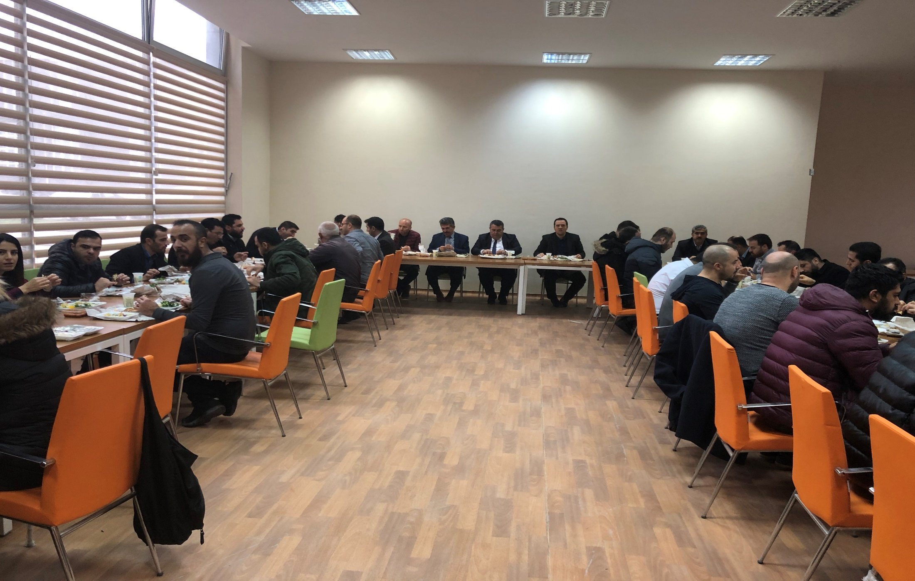
Mühendislik Fakültesi Bilimsel Başarısının Yanı sıra Spor ve Sosyal Etkinliklerde de Liderliğini Sürdürmektedir.

Slide 39
Rektörlük Futbol Turnuvasında Mühendislik Fakültesi Birinci olmuştur.

Slide 40
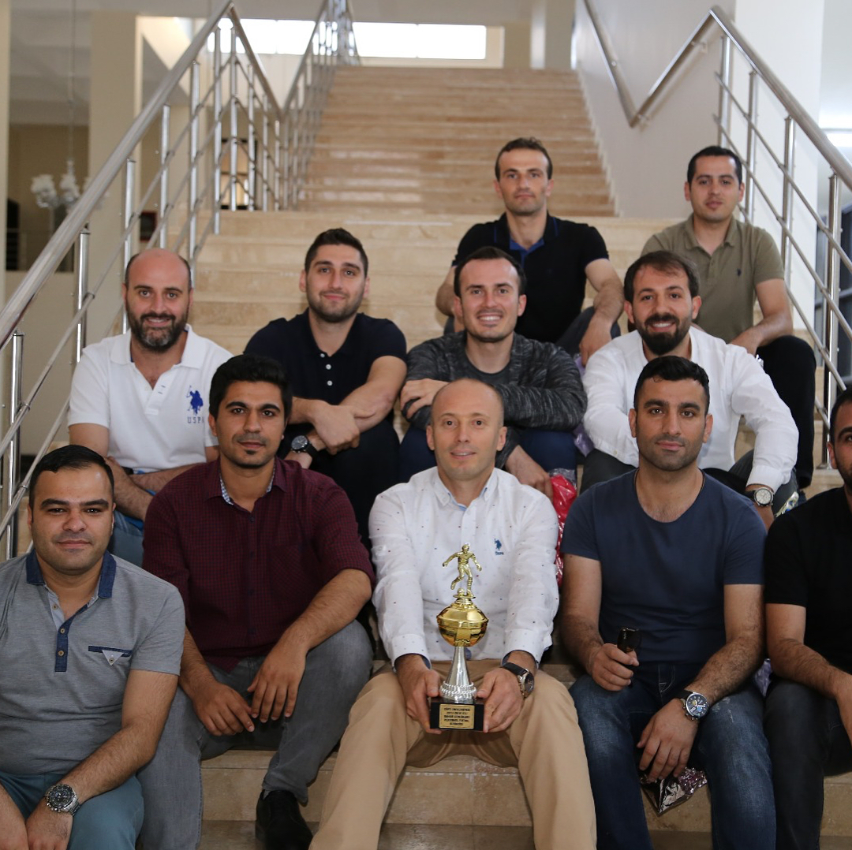

Slide 41
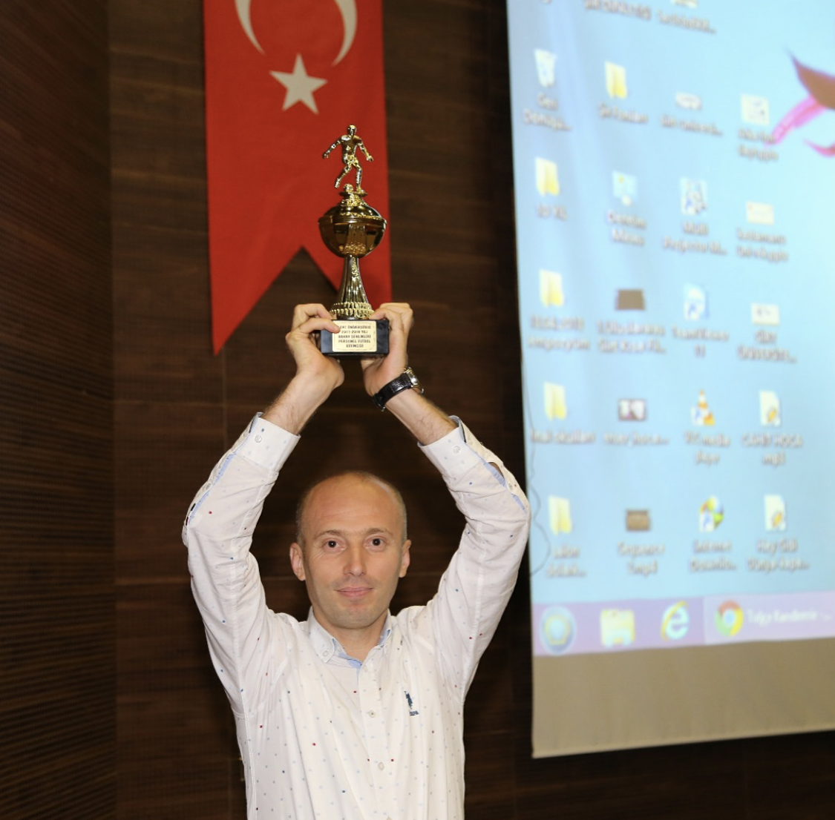

Slide 42
TEŞEKKÜRLER

